Slide 1
KONAKLAMA İŞLETMELERİ

Slide 2
Neden çevreye yönelim?
Yada böyle bir endişe var mı?
Turist çevre bilincinin artması
Turist tercihinin değişmesi
Rekabet ve kar avantajı kazanmak
Artan Yasaların baskısı
Destinasyonlarda çevresel bozulmalar
Faaliyetlerinin etkilerini anlama

Slide 3
Sorumlu Çevreci Pazarlama
Faaliyetler çevreyi koruma lehinde yönlenmeli
Çevresel bakımdan bilinçli kitleye yönelmeli
Çevre bozulmasına katkı önlenmeli
Çevre kıt bir kaynaktır; tüketim sınırlanmalıdır
Koruma için ek bir fiyat ödemeye hazır olmalı

Slide 4
Çözüm
Minimum çevresel etkiler
Çevre duyarlı konaklama işletmeleri
Çevre duyarlı seyahat işletmeleri
Turistleri bilgilendirme
Yerel halka ekonomik katkı
Kültürel yapıya saygı

Slide 5

Turizmde Çevreye Duyarlılık Kampanyası
Sürdürülebilir turizm kapsamında, çevrenin korunması, çevre bilincinin geliştirilmesi, turistik tesislerin çevreye olan olumlu katkılarının teşvik edilmesi ve özendirilmesi amacıyla, 1993 yılında Bakanlıkca “Turizmde Çevreye Duyarlılık Kampanyası” başlatılmıştır.

Slide 6
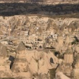
Çevre ödülü, ekoetiket, akreditasyon, sertifikasyon
Sertifikasyon, eko-etiket ve çevre ödülleri, belirli bir performans ya da çalışma standardını karşılayan şirketleri bağımsız olarak değerlendiren, izleyen ve onlara tanınırlık veren mekanizmalardır.
Konaklama işletmeleri özellikle oteller, plajlar, marinalar, seyahat acenteleri, tur operatörleri, ekoturizm, koruma alanları

Slide 7
Türkiye’de Turizm konaklama işletmelerine Yönelik Ekolabel ve Ödüller
Ekolabel/ ödül | Çam ödülü Ulusal | Yeşil Yıldız | Beyaz Yıldız | Greening Hotels | Green Globe 21 | Green Key
Durumu | Gönüllü | Gönüllü | Gönüllü | Gönüllü | Gönüllü | Gönüllü
Alanı | Konaklam | Konaklama | Konaklama | Konaklama | Hepsi | Hepsi
Başlama yılı | 1992 -2008 | 2009- | 2009- | 2009- | 1994 | 1994
Üye sayısı | (30) Aktif değil | 22 otel | 40 otel | 43 otel | 4 otel | 4 otel
Kriter sayısı | - | 122 | 55 | 87 | - | 78
Yetkili birim | KTB | KTB | TUROFED | TUROB | WTTC | HORESTA

Slide 8


Ulusal
EKOLABEL
Çam ödülü
Yeşil Yıldız
Beyaz Yıldız
Yeşil Yıldız
Çam ödülü
Beyaz Yıldız

Slide 9

Çam ödülü - Kültür ve Turizm Bakanlığı
Çevre Dostu Kuruluş Belgesi
İptal
Tesisin doğayla uyumlu yapılaşması
Enerji ve su tasarrufu sağlayıcı önlemler ve düzenlemeler
Çevre bilincinin sağlanması amacıyla müşterilere yönelik broşür, afiş, logo hazırlanması

Slide 10
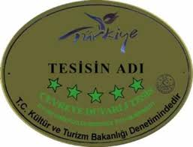

Yeşil Yıldız Kültür ve Turizm Bakanlığı
Çevreye Duyarlı Konaklama Tesisi Belgesi
22 otel
çevreye duyarlılık konusunda bilinçlendirmeyi, eğitim sağlanmasını enerji verimliliğinin arttırılmasını, yenilenebilir enerji kaynaklarının kullanımının teşvik edilmesini
tesisin çevreye uyumunu, çevreyi güzelleştirici düzenleme ve etkinlikleri, ekolojik mimariyi,
enerji, su, çevreye zararlı maddelerin tüketiminin ve atık miktarının azaltılmasını

Slide 11

Beyaz Yıldız-TUROFED
Yaşanabilir Çevre projesi
Çevre Bilinci,
Çevre Yönetim Sistemi,
Çevre Uyumu ve Çevre Düzenleme Etkinlikleri, Ekolojik Mimari,
Enerji, Su, Hava, Atık,
Deterjan, Dezenfektan ve Tehlikeli Kimyasallar
40 otel

Slide 12




Uluslararası EKOLABEL
Mavi bayrak
Greenings Hotels
Green Key
Green Globe 21

Slide 13
Mavi Bayrak
Türkiye Çevre Eğitim Vakfı
Mavi Bayraklı Plaj
Mavi Bayraklı Marina

Slide 14
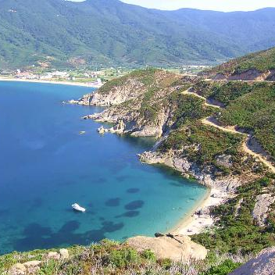
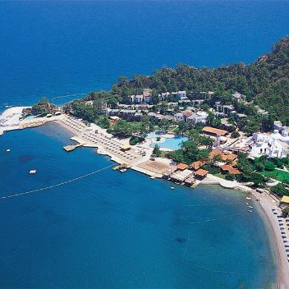
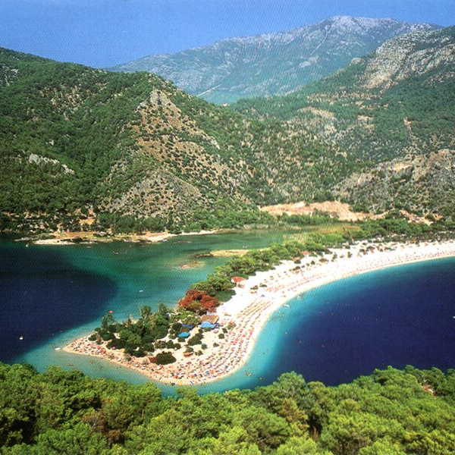
355
Plaj

Slide 15
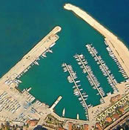
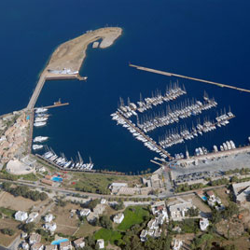
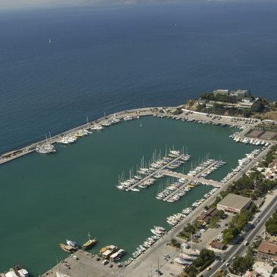
19
Marina

Slide 16


Greening Hotels TUROB
TUROB greening hotels projesine öncülük etmekte
Denetimler, tamamen tarafsız bir şekilde dünyanın en büyük akreditasyon firmalarından biri olan, Bureau Veritas tarafından yapılmakta
45 OTEL

Slide 17


Green Globe 21 - WTTC
1994 Dünya Seyahat ve Turizm Konseyi GG21 kurdu
GG21 ISO standardları ve Agenda 21 prensiplerini temel alır
4 OTEL

Slide 18


The Green Key HORESTA
Hotel, Restaurant and Leisure Industry Association
78 kriter
Foundation for Environmental Education
4 OTEL

Slide 19
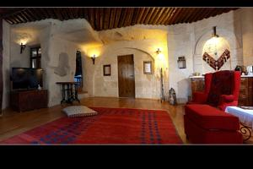
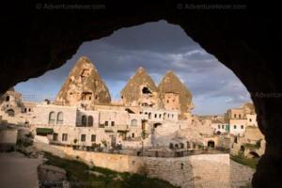
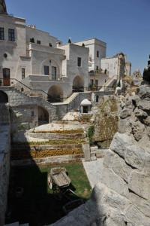
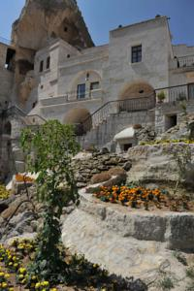
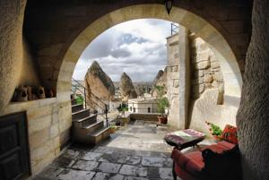
Tesisin doğayla uyumlu yapılaşması

Slide 20

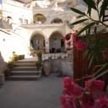


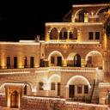
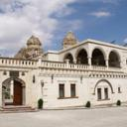
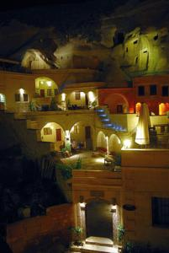
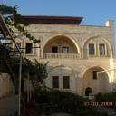
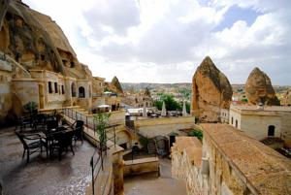
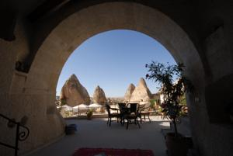

Slide 21
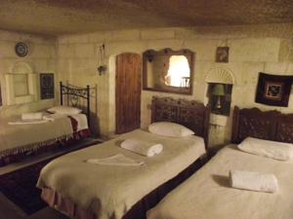
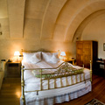
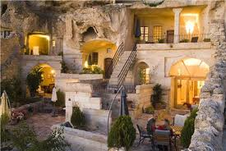
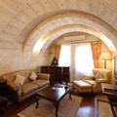
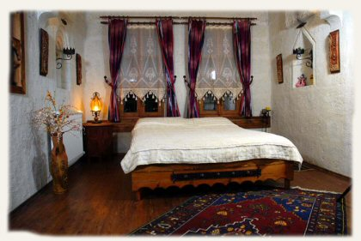

Slide 22
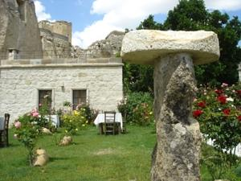
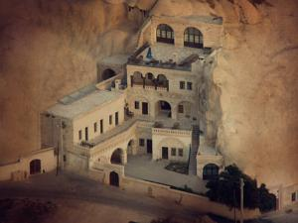
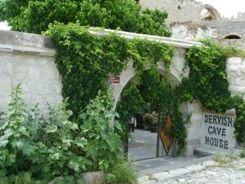
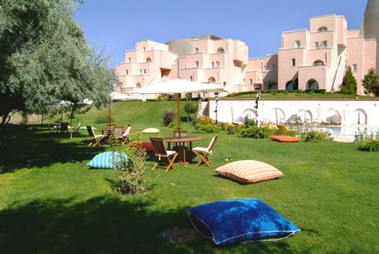
Otelin bahçe planlaması çevresi ile uyumlu

Slide 23
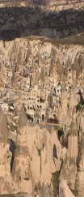
    Ulusal Turizm Otoriteleri
    Ulusal ve Uluslar arası Turizm Birlikleri
Seyahat ve Turizm Örgütleri arasında
Güçlü bir işbirliğinin olması gerekir.
    Devlet kamu Kurumları

Slide 24
Çevreye Duyarlı
Sosyal Sorumluluk sahibi işletme
Çevre performansının bütünleşik bir parçası olarak Turizm konaklama işletmeleri için ekoetiket programlarının geliştirilmesi

